Slide 1
АКЦИЗ
ВЫРУЧКА
АРЕНДА
ДЕНЬГИ
БАРТЕР
ИНФЛЯЦИЯ
БЕЗРАБОТИЦА
ВВП

Slide 2
АВАНС
ДЕФИЦИТ
НАЛОГ
ЧЕК
АКЦИЯ
КРЕДИТ
РУБЛЬ
БАНК
ВАЛЮТА
ДОЛЛАР
ЭМИССИЯ
БЮДЖЕТ
ИНВЕСТОР
ФИНАНСЫ

Slide 3
ПРОЦЕНТ
ЭКСПОРТ
КОРРУПЦИЯ
ПРИБЫЛЬ
ДИВИДЕНД
ЦЕНА
ЛИКВИДНОСТЬ
РОЯЛТИ
ИПОТЕКА
МОНОПОЛИЯ
РЕНТА
ИМПОРТ
КОНКУРЕНЦИЯ
ОЛИГОПОЛИЯ

Slide 4
РЕНТАБЕЛЬНОСТЬ
СПРОС
УБЫТОК
БАНКРОТ
РИЭЛТОР
ПРЕДЛОЖЕНИЕ
ВКЛАД
РЫНОК
ТОВАР
ЭКОНОМИКА
ДОХОД
СЕБЕСТОИМОСТЬ
УСЛУГА
ЯРМАРКА

Slide 5
ТРУД
ДОЛГ
ПРЕМИЯ
КУПЮРА
ГАРАНТИЯ
САНКЦИЯ
РИСК
ДЕПРЕССИЯ
ЗАЛОГ
БЕДНОСТЬ

Slide 6
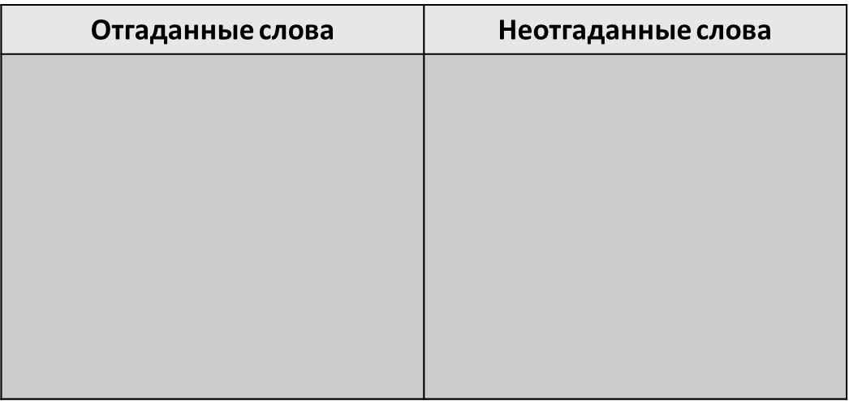
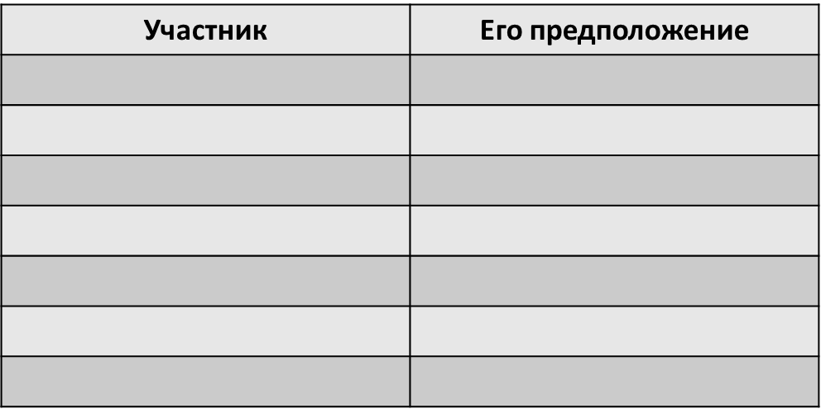
Юридические акты тендера
Ресторан
2. Alias
3. Кто мы?
Подпись

Slide 7
Юридические акты тендера
Туристическая фирма
2. Alias
3. Кто мы?
Подпись

